Slide 1

Principy poradenství obětem domácího násilí
Mgr. Zuzana Žoudlíková
23. 10. 2024

Slide 2
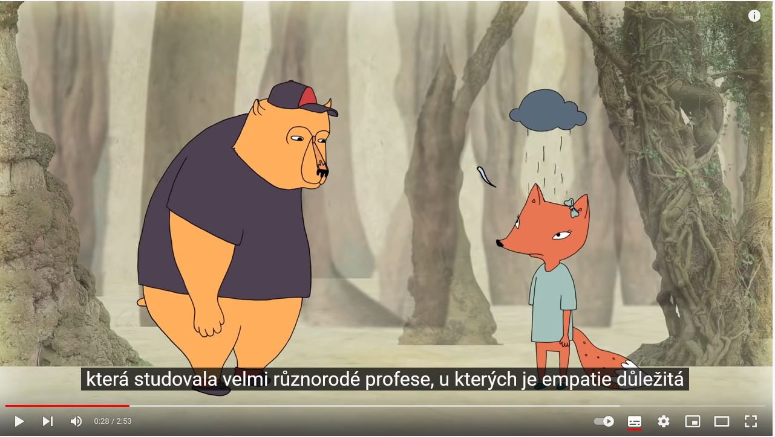
Brené Brown on Empathy
https://www.youtube.com/watch?v=1Evwgu369Jw

Slide 3
Poradenství obecně
  informace, rady, vedení a podpora ve vztahu partnerské spolupráce
  přiměřeně k situaci klienta a jeho životním cílům a potřebám
  mapování vlastních sil a zdrojů klienta i zdrojů okolí
  Cíl - zlepšit schopnost klienta se v situaci orientovat, co nejlépe ji řešit nebo přijmout (včetně přijetí zodpovědnosti za důsledky rozhodnutí)

Slide 4
Formy poradenství
  Právní - informace z oblasti rodinného, občanského, trestního, správního a sociálního práva, sepsání příslušného právního podání…
  Sociální - úvodní konzultace, mapování, orientace klienta v jeho situaci, příprava na bezpečný odchod, navazující služby, orientace v systému sociálních dávek, problematika bydlení, poskytování informací v oblasti zaměstnanosti, trénink dovedností…
  Psychologické – orientace v situaci, ujasnění cílů, podpora, zvýšení náhledu, sebepoznání, mapování zdrojů a možností ovlivnění situace klientem…

Slide 5
Úvodní konzultace
  představení
  voda, usazení
  seznámení s průběhem a cílem úvodní konzultace, časem
  seznámení s pravidly, principy služby
  prostor pro dotazy
  vytvoření bezpečí, mapování, domluva
  ujasnění práv, zvýšení náhledu
  podpora k vlastní ochraně, důkazy, policie…

Slide 6
Základní model poradenství
1) Naslouchání, bezpečný vztah, emoce
2) Informování, edukace (o právech, DN…)
3) Ulehčování, pomoc v hledání řešení
4) Navracení sebedůvěry, zdroje, podpora

Slide 7
Obecně je věnována pozornost
  očekávání klienta
  osobním cílům a jejich průběžnému hodnocení
  informacím relevantním k naplnění osobního cíle
  odhadu nebezpečnosti a intenzitě násilí
  možnostem řešení situace
  požadavkům klienta
  bezpečnostnímu plánu

Slide 8
Zásady poradenského procesu
  Svoboda klienta – co bude řešit, o čem mluvit, jak se rozhodne
  Respekt ke klientovi – akceptace, přijetí
  Důvěrnost – mlčenlivost
  Spolupráce – motivace klienta
  Důvěra ve zdroje, možnou změnu – optimismus, naděje
  Porozumění – klientovu světu, situaci, hodnotám, problému

Slide 9
Fáze poradenského procesu
(Eganův model pomáhajícího procesu)
Fáze 1: Mapování problému
  vytvoření bezpečného prostředí
  akceptace klientových postojů a názorů
  zrcadlení emocí a prostor k ventilaci
  vyjádření zájmu, otevřené otázky
  nedochází k navrhování řešení
  cíl porozumět
Pozor, ať mapování nepůsobí jako výslech!

Slide 10
Oblasti k mapování
  Situace obecně + prožívání
  Chování násilné osoby
  Formy násilí a intenzita, míra ohrožení
  Očekávání, zakázka, cíl
  Zkušenosti s podobnou situací, pokusy o řešení
  Vztahy – partnerský, rodinné, přátelské, pracovní
  Zaměstnání

Slide 11
Oblasti k mapování
  Děti
  Zdravotní stav
  Finance (dluhy, sociální dávky, příjmy…)
  Bydlení
  Sociální sítě a podpůrné subjekty
  Instituce
  Zájmy a koníčky, jiné zdroje, vyrovnávací strategie
Notes:
Modelovka

Slide 12
Formulace zakázky a cíle klienta - aktivita
  Zkuste si ve dvojicích formulovat nějakou zakázku a cíl práce klienta v kontextu DN?
  Jak byste je zjišťovali*y a mapovali*y?
  Co mohou být dosažitelné cíle a co podle vás naopak nelze poradenstvím dosáhnout?
  Jakým způsobem byste se daných klientových cílů snažili*y dosáhnout?
Notes:
Aktivita zhruba na 10-15 minut

Slide 13
Fáze poradenského procesu
Fáze 2: Formulace zakázky a cíle klienta
  zjistit, čeho by chtěl klient dosáhnout
  hodnocení cílů, výběr cíle
  zkoumání reálnosti cíle
  hodnocení možnosti k dosažení
  hledání konkrétního řešení a zvažování možných rizik a předností
  sumarizace a parafráze

Slide 14
Fáze poradenského procesu
Fáze 3: Plán a prostředky k dosažení cíle
  jak dosáhnout zvolených cílů
  alternativy, důsledky
  podpora k uskutečnění kroků v praxi
  zvyšování kompetencí klienta
  závěr, nabídka
Notes:
Modelovka

Slide 15
Příprava bezpečnostního plánu
I. Identifikace rizikových faktorů
prostor oběti pro vyjádření jejího subjektivního vnímání násilí a jeho vývoje
  Formy a nebezpečnost násilí ve vztahu
  Odhad obecných sklonů násilné osoby k násilí
  Odhad zranitelnosti ohrožené osoby
  Signály zvýšeného rizika

Slide 16
Odhad nebezpečnosti
Formy násilí ve vztahu k blízké osobě
  Dopouští se násilná osoba závažného fyzického nebo sexuálního násilí?
  Vyhrožuje závažným násilím, sděluje své násilné úmysly?
  Dochází ke stupňování fyzického/sexuálního násilí nebo vyhrůžek a úmyslů?
  Má násilná osoba názory a postoje, které schvalují násilí?

Slide 17
Odhad nebezpečnosti
Obecné sklony násilné osoby (NO) k násilí
  Dopouští se obecné kriminality?
  Jsou informace o problémech v předchozích vztazích?
  Má NO pracovní nebo finanční problémy?
  Má NO problémy s toxikomanií a jinými závislostmi?
  Má NO problémy v oblasti duševního zdraví?
  Porušuje NO příkazy soudu a jiná nařízení?

Slide 18
Odhad nebezpečnosti
Zranitelnost ohrožené osoby
  Chová se ohrožená osoba rozporuplně ve vztahu k násilné osobě?
  Má z násilné osoby extrémní strach?
  Má ohrožená osoba problém se zajištěním svého bezpečí?
  Existují objektivní překážky, které brání zajištění bezpečí pro ohroženou osobu (v místě bydliště, v zaměstnání…?)
  Má ohrožená osoba závažné osobní problémy?

Slide 19
Odhad nebezpečnosti
Signály zvýšeného rizika
  NO je držitelem střelné zbraně
  NO je konzumentem alkoholu, drog
  NO vyhrožuje zabitím
  NO napadá i děti; ubližuje zvířatům
  NO již napadla i zakročující policisty
  NO má sklony ke slídění či pronásledování osoby ohrožené DN, v minulosti tak již činila

Slide 20
II. Bezpečnostní plán pro oběti
Bude se stanovovat na základě aktuální situace oběti podle toho, zdali oběť:
A) je rozhodnutá/musí setrvat v násilném vztahu
B) chce odejít z násilného vztahu
C) již odešla od násilné osoby

Slide 21
Bezpečnostní plán pro oběti
Os. ohrožená v násilném vztahu setrvává
  mapování již existujících strategií, zvědomení
  bezpečné místo
  bezpečnostní plán pro děti
  možnost odstranění zbraní z domu
  strategie chování při akutním ohrožení
  pomoc zvenčí – podpora, pomoc, zázemí
  policie: kdo, jak zavolá, co může očekávat
  možnosti zvýšení nezávislosti

Slide 22
Bezpečnostní plán pro oběti
B) Os. ohrožená plánuje násilnou os. opustit
  místo, doprava tam, tel. čísla, finance
  co vzít s sebou, co sbalit předem, u koho nechat
  jak a kdy bezpečně odejít
  přesměrování pošty
  jak zajistit, aby jí násilná os. nenašla
  podpůrná síť (komu se svěřit, požádat o pomoc)
  jak bude jezdit do práce / školy pro děti
  jaká právní opatření/opatření ohledně péče o děti mohou pomoci (OSPOD)
Notes:
Obsah bezpečnostního balíčku

Slide 23
Obsah bezpečnostního balíčku
  občanský a řidičský průkaz, pas
  dokumenty (k bytu, rozvodu, rozhodnutí soudu, pojištění)
  oddací list, rodné listy
  průkazy zdravotní pojišťovny, léky a lékařské zprávy
  kreditní karty, vkladní knížky, čísla účtů, peníze v hotovosti
  důkazní materiál o násilí
  klíče od bytu, kanceláře, auta - případně duplikáty
  mobil a adresář s důležitými telefonními kontakty
  oblečení, hračky pro děti
  předměty citové hodnoty
Minimum: karta zdravotní pojišťovny, občanský průkaz, platební karta, hotovost, v kopiích – oddací list, rodné listy dětí, soudní rozhodnutí, oblečení, léky

Slide 24
Bezpečnostní plán pro oběti
C) Oběť od násilné osoby již odešla
  zvýšení bezpečí v místě bydliště
  informování blízkých, domluva případné pomoci
  informování OSPODu (možnost utajení bydliště)
  ochrana dětí – informace ve škole/školce?
  informace zaměstnavateli? – domluva
  sociální síť podpory včetně dalších služeb pomoci
  možnost změnit zvyklosti, místa
  právní aspekty odchodu

Slide 25
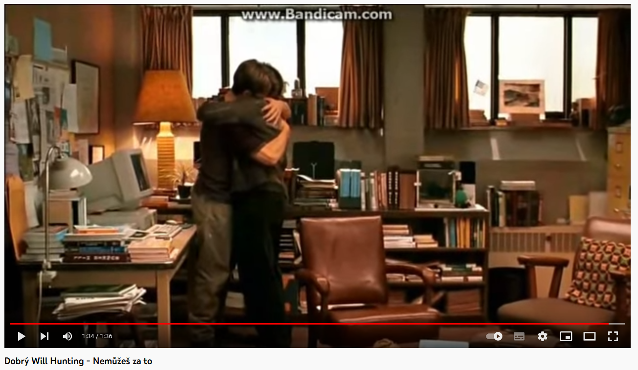
Dobrý Will Hunting – Nemůžeš za to
https://www.youtube.com/watch?v=WwOLOPommKY
Notes:
Korektivní zkušenost - Kognitivní mluvení o tom → aktivace niterného pocitu spolu s agresí, které funguje jako obranný mechanismus → zprostředkování korektivní zkušenosti
Cíl psychoterapeutické metody vypracované v USA. Prostřednictvím korektivní zkušenosti mají být odstraněny nežádoucí následky dřívějších zkušenosti, které přetrvávají jako patologické fixace a ovlivňují chování jedince v mezilidských vztazích. Podstatou korektivní zkušenosti je umožnit jedinci, aby získal novou zkušenost podobnou té, na kterou má vypracovanou maladaptivní reakci, ovšem bez negativního posilování. Terapeut reaguje na vyvolaný projev léčeného jinak, než léčený očekává. Situace podobné korektivní zkušenosti vytvářel A. S. Makarenko, když například pověřil chlapce bývalého zloděje – opatrováním peněz ostatních žáků.

Slide 26
Děkuji Vám za pozornost!
Persefona z.s., Gorkého 17, Brno

